Slide 1
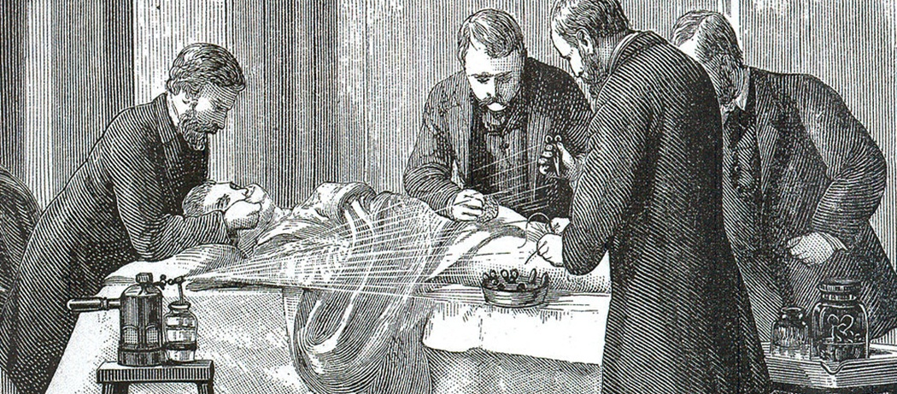
Unit 8 – Alchimia e Chimica nel Rinascimento
Università Sapienza di Roma, Italia

Slide 2
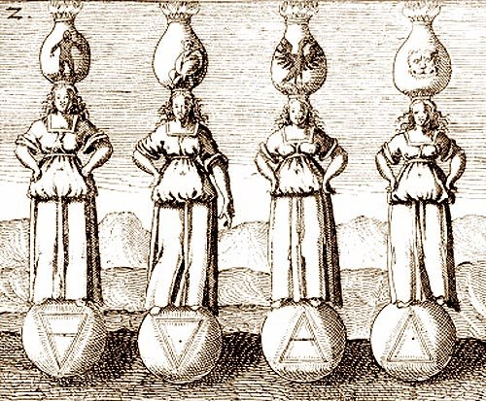
Le radici della chimica e dell'alchimia
Poche discipline scientifiche definirono la complessità del Rinascimento tanto quanto l'alchimia, un settore in cui filosofia, scienza, occultismo e teologia si unirono. L'alchimia, una vera protoscienza, ha mostrato la trasformazione dal dogma teorico ai metodi basati sull'osservazione e la pratica che si sono gradualmente sviluppati durante questo periodo della storia della scienza

Slide 3
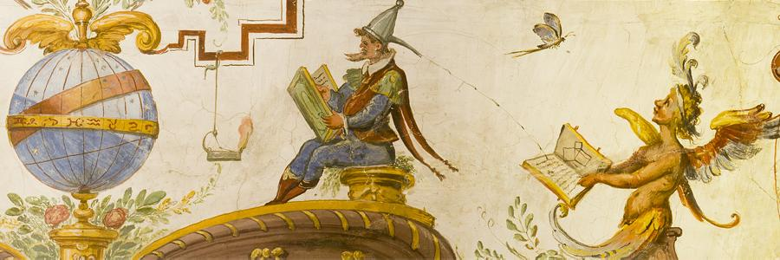
Il fascino dell'alchimia
Il misterioso lato occulto dell'alchimia cattura ancora l'immaginazione del pubblico moderno, con Harry Potter che insegue l'elusiva Pietra Filosofale e nomi come John Dee che genera migliaia di siti occulti che studiano il simbolismo esoterico dietro i simboli alchemici
La maggior parte delle interpretazioni moderne hanno una base in realtà storica, e scrittori come Chaucer, Ben Jonson e Dante hanno allegramente incluso alchimisti come ciarlatani ombrosi e figure di parodia

Slide 4
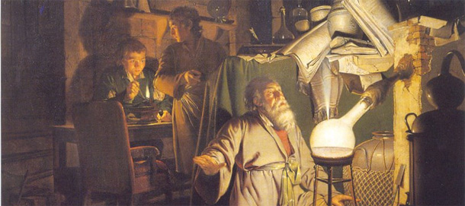
L'alchimista rinascimentale
Tuttavia, questo tocco comico non dovrebbe sminuire l'idea che gli alchimisti rinascimentali fossero spesso scienziati in buona fede, alla ricerca della verità e che spesso applicavano il metodo scientifico alla loro ricerca
In realtà, si può sostenere che, in termini di sviluppo della scienza, gli alchimisti erano più avanti di molte altre discipline. Ad esempio, la scienza naturale e la fisica erano ancora in gran parte osservative e teoriche, mentre gli alchimisti utilizzavano già un metodo che prevedeva un ragionamento induttivo e deduttivo per arrivare a conclusioni

Slide 5
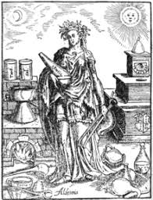
L'origine dell'alchimia
L'alchimia era una disciplina che ha avuto origine con i greci, anche se i cinesi e gli egiziani sono stati anche strumentali nello sviluppo delle fondamenta, e si è diffusa in Europa attraverso il mondo islamico. Dal 1147, gli Almohad presero il controllo dell'impero islamico precedentemente aperto ad Al Andalus, nella Spagna moderna, portando ad un declino intellettuale
Durante questo periodo, studiosi cristiani ed ebrei fuggirono in Europa, portando con sé la conoscenza sotto forma di testi arabi ed ebrei, e molti di questi uomini istruiti sbarcarono nel Nord Italia, dove facevano parte del nascente Rinascimento che sfidava il pensiero medievale prevalente. Gerardo di Cremona (1114 – 1187) e Robertus Castrensis (c1150) sono stati solo due dei traduttori che hanno reso disponibili i testi arabi originali in latino

Slide 6
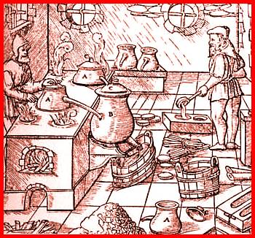
L'influenza dell'alchimia
L'alchimia era già una disciplina consolidata, influenzando la metallurgia e la medicina e, come per molti rami della scienza, si è legata all'establishment religioso con cui avrebbe condiviso un'alleanza a disagio nei secoli successivi
Come nel caso degli studiosi islamici, gli alchimisti medievali e rinascimentali seguirono la tradizione aristotelica dei quattro elementi come base della sostanza, una visione che non sarebbe stata messa in discussione fino al tardo Rinascimento, quando le scoperte di Newton, Boyle e dei loro contemporanei trascinarono la scienza e la filosofia europee nell'età moderna

Slide 7
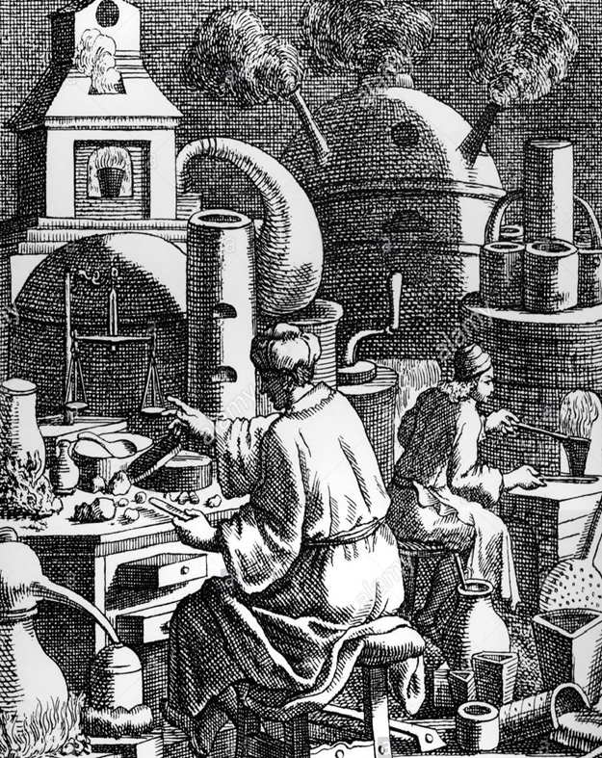
Alchimia e Chimica
Durante il Rinascimento, quella che oggi chiamiamo "alchimia" e "chimica" costituiva un'unica sfera di attività, all-inclusive, che comportava la condotta di routine del saggio antincendio

Slide 8
Alchimia e Chimica
La pratica storica del saggio antincendio è stata affrontata da diversi punti di vista. Tradizionalmente, gli storici dell'estrazione mineraria e della metallurgia hanno utilizzato i vari trattati e manuali metallurgici scritti durante il Rinascimento come principale fonte di informazioni Gli storici dell'alchimia e della chimica hanno iniziato a sottolineare l'importanza del saggio di fuoco nello sviluppo della scienza moderna, e ad utilizzare i testi dei primi alchimisti e chimici per affrontare questo problema Gli storici dell'estrazione mineraria e gli archeometargisti hanno limitato la loro attenzione agli assemblaggi da quella che è vagamente definita come la metallurgia precoce, mentre gli storici dell'alchimia e della chimica hanno teso a concentrarsi sui primi al/chimici e sulle prove testuali per la pratica del saggio di fuoco nei loro laboratori

Slide 9
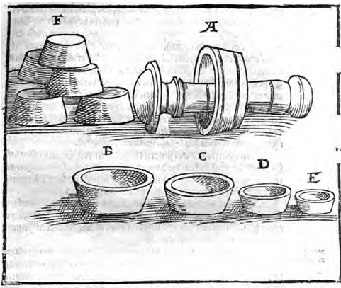
Alchimia e Chimica
Per I primi gruppi, l'alchimia è spesso considerata come un'impresa eccessivamente teorica che ha poca relazione con l'artigianato pratico basato sull'esperienza; per questi ultimi, i metallurgici sono talvolta pensati come semplici artigiani, praticando reazioni chimiche ma non curandosi dei principi scientifici alla base delle loro operazioni Di conseguenza, entrambi i gruppi di studiosi hanno definito diversi obiettivi di ricerca e normalmente li si avvicinano senza tenere conto del lavoro svolto nell'altro campo

Slide 10
Alchimia e Chimica
Recentemente, lo studio e l'interpretazione di alcuni gruppi di reperti archeologici provenienti da contesti senza una chiara connessione con la metallurgia o con la chimica hanno richiesto una considerazione sia dei testi metallurgici che delle attività al/chimiche, indicando così la necessità di approcci più completi La pratica del saggio di fuoco come strumento analitico è ugualmente rilevante per la chimica, per la metallurgia estrattiva e per il controllo di qualità nella produzione di monete; anche il riciclo su piccola scala e la raffinazione della gioielleria impiegano le stesse operazioni Le prove archeologiche possono essere indicative del saggio antincendio, ma non consentono di per sé l'identificazione del contesto tecnologico immediato all'interno del quale sono state eseguite queste analisi

Slide 11
Alchimia e Chimica
L'enfasi sarà posta su due idee chiave: a) Nel Rinascimento, l'alchimia e la chimica non erano domini distinti, e questo campo inclusivo non trasmetteva le connotazioni religiose, psicologiche o magiche spesso attaccate alla ricerca della trasmutazione metallica b) I saggi antincendio sono stati al/chimici tanto quanto le operazioni metallurgiche e, per quanto riguarda i saggi, è spesso impossibile – e inappropriato – separare una sfera di attività (alchimia/chimica) dall'altra (metallurgia), dato il loro forte intreccio

Slide 12
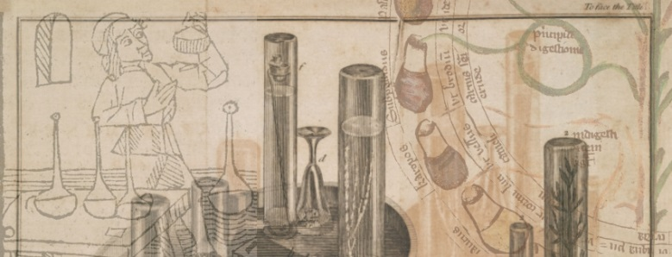
Alchimia e Chimica? Questioni terminologiche
Nel linguaggio attuale, l'alchimia suggerisce immediatamente l'idea della trasmutazione dei metalli e della produzione dell'oro – spesso con molte altre connotazioni, come discusso di seguito La "chimica" è, a sua volta, riservata alla disciplina più "rigorosa" che si occupa della composizione degli oggetti

Slide 13
Alchimia o chimica? Questioni terminologiche
Le due parole erano sinonimi; quando è stata fatta una distinzione, questo era specifico per un singolo autore e basato su motivi diversi da quelli utilizzati in tempi moderni Uno degli esempi più noti di questo è il volume di Andreas Libavius del 1597, che, anche se intitolato Alchemia, è oggi ampiamente riconosciuto come il primo manuale moderno sulla chimica e non si tratta nemmeno della trasmutazione dei metalli

Slide 14
Alchimia o chimica? Questioni terminologiche
Biringuccio (1540) parla di arte alchimica quando parla della pietra filosofale (Libro I) ma anche quando descrive la sublimazione e la distillazione (Libro IX) Agricola (1556), invece, usa il termine chymistas/chymistae, sia quando si parla di alchimisti "cattivi" che ingannano le persone, come fa nella sua prefazione, sia di quelli "buoni" che hanno sviluppato metodi di analisi precoce, come indicato nel suo Libro VII di De Re Metallica

Slide 15
Qual è l'origine di questa confusione storiografica?
Apparentemente, un'interpretazione sbagliata dell'etimologia: il prefisso al- di alchimia non è altro che l'articolo definito arabo aggiunto alla chemeia greca o chymeia, probabilmente derivata dalla cheein, la parola usata per la fusione. Questo al- è stato erroneamente interpretato nel XVII secolo come connotante eccellenza speciale Successivamente, il termine alchimia è stato progressivamente riservato a quello che è stato considerato il lato magnifico della disciplina, cioè l'impegno di fare l'oro

Slide 16
Qual è l'origine di questa confusione storiografica?
Così la "chimica" divenne l'occupazione rispettabile, e le basi del moderno errore storicografico furono fondate L'identità dell'alchimia e della chimica rinascimentale è stata sottolineata da diversi storici della scienza Alcuni studiosi ammettono il carattere dell'alchimia come una scienza "primitiva" o "pseudo" che, nonostante molta oscurità e astrazione, ha contribuito in una certa misura allo sviluppo della chimica moderna Altri sminuiscono il lato pratico dell'alchimia e sottolineano le sue connessioni con la magia, l'astrologia, la religione o la psicologia, contrastandola con la chimica contemporanea, che è vista come la radice della scienza moderna

Slide 17
Qual è l'origine di questa confusione istoriografica?
Indipendentemente dalle loro conclusioni, tutti questi studi soffrono di un focus fortemente distorto
Infatti, dato che l''alchimia' e la 'chimica' non esistevano nel Rinascimento come discipline così diverse, la loro provvisoria differenziazione è anacronistica e confusa. Se si definisce l'alchimia come un'impresa non quantitativa, vitalistica o vagamente 'non scientifica', e poi si differenziano i materiali di partenza in alchimia e chimica usando questi criteri, i risultati naturalmente riconfermeranno la definizione e tutto ciò che l'accompagna" (Newman e Principe, 1998)
Questa distinzione è posta a priori e fondata su concezioni moderne, essendo questi parametri completamente estranei agli al/chimici del XVI secolo e quindi non validi come punto di osservazione teorico per uno studio scientifico

Slide 18
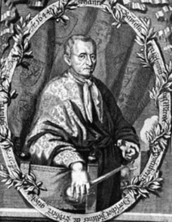
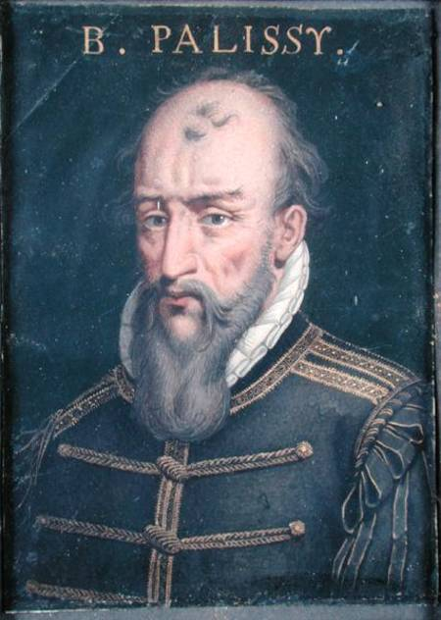
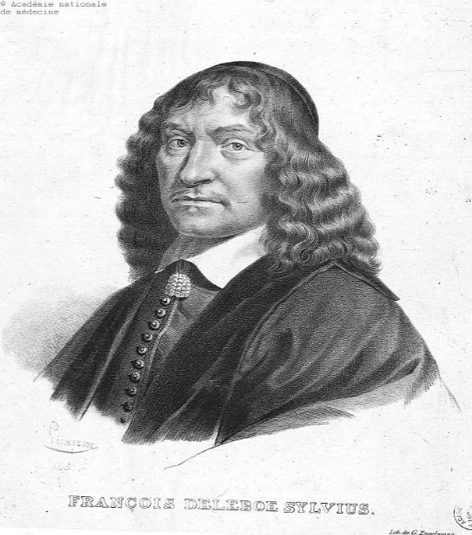
CHIMICA E IATROCHIMICA
Fin dal Rinascimento, in connessione con lo sviluppo di crescente importanza nell'alchimia ha cominciato ad acquisire attenzione commerciale e pratica: metallurgia, ceramica, vetro e vernice. I più importanti esponenti del Rinascimento della Iatrochimica e della chimica tecnica sono: A. Libau, R. Glauber, J.B. Van Helmont, O. Taheniya, Paracelso, B. Biringucci, G. Agricola e B. Palissy

Slide 19
IATROCHIMICA
Iatrochimica – la sezione della scienza chimica, che ha avuto origine nel XVI e XVII secolo La parola "Iatro" era la parola greca "dottore" o "medicina"
L'obiettivo principale della chimica al momento è la preparazione di farmaci
L'era dell'iatrochimica dei chimici ha cercato di mettere al servizio della medicinala chimica
I rappresentanti dell'iatrochimica hanno considerato i processi che si verificano nel corpo, come i fenomeni chimici della malattia a seguito di una compromissione dell'equilibrio chimico e hanno fissato il compito di trovare sostanze chimiche per trattarle

Slide 20
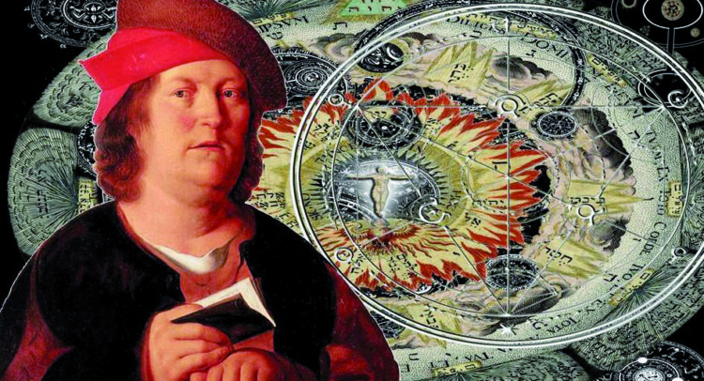
IATROCHIMICA
Il più forte sostenitore della iatrochimica fu Theopharastus von Honhenheim, noto anche come Paracelso (Einsiedeln, 14 novembre 1493 – Salzburgh, 24 settembre 1541)
La parola "Paracelsus" significa "superiore Celsus“. Famoso alchimista e medico di origine svizzero-tedesca, uno dei fondatori della iatrochimica. Fondò la disciplina della tossicologia
Paracelso come Avicenna credeva che l'obiettivo principale dell'alchimia non fosse ricercare modi per ottenere l'oro, e la produzione di farmaci. Ha preso in prestito dalla tradizione alchemica l'insegnamento che ci sono tre parti fondamentali della materia mercurio, zolfo, sale. Passando a determinare le cause delle malattie, Paracelso ha affermato che la febbre e la peste si verificano nel corpo in eccesso di zolfo ed in eccessiva assenza del mercurio, ecc.

Slide 21
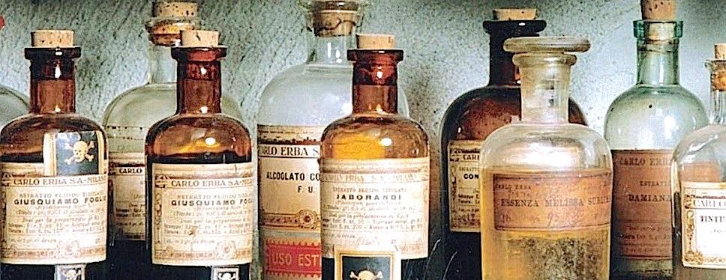
"Tutte le cose sono veleno, e nulla è senza veleno;
solo la dose permette a qualcosa di non essere velenoso. "
Vale a dire, le sostanze considerate tossiche sono innocue in piccole dosi, e al contrario una sostanza normalmente innocua può essere letale se troppo consumata

Slide 22
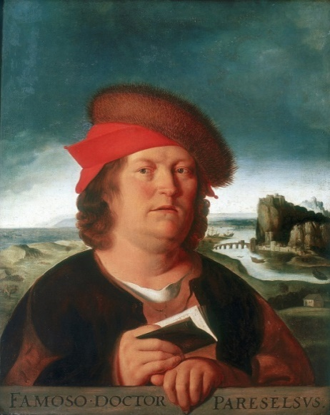
Paracelso
Paracelso ha dato molta importanza ad un'attenta osservazione del paziente ed è stato molto capace di identificarsi con i suoi disturbi
L'anatomia di Paracelso, infatti, non si basa sulla dissezione come quella di Vesalio, ma sull'esternalità, sulla capacità del medico di ricollegare i segni sul corpo all'agente interno che causa la malattia. Si può quindi dire che pone le basi della semeiotica

Slide 23
Paracelso
Nei suoi scritti, nel descrivere le parti anatomiche, inserisce contemporaneamente le sue interpretazioni di esse, non distingue ciò che vede da ciò che pensa. Egli elenca i cinque possibili principi delle malattie: ens astrali, ens venali, ens naturali, ens spirituali ed ens dei. Per capire la causa della malattia, un buon medico deve fare affidamento su tutti e cinque i corpi La sua importanza in campo farmacologico è dovuta al fatto che è stato il primo a raccomandare l'uso di minerali e sostanze chimiche per il trattamento delle malattie umane, a differenza delle dottrine precedenti in cui era limitato all'uso di piante ed estratti vegetali

Slide 24
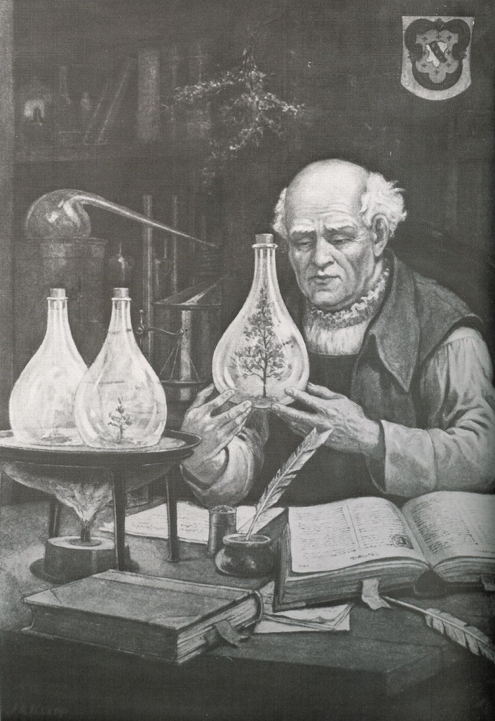
Paracelso
Uno dei grandi contributi di Paracelso è stata l’importanza data alla chimica nella medicina
Durante il Rinascimento un forte interesse per le potenzialità terapeutiche della chimica è stato sotto la guida di uomini come Hieronymus Brunschwig e Conrad Gesner

Slide 25
L'uomo e il Creatore
Secondo Paracelso, un uomo - è un microcosmo che riflette tutti gli elementi del macrocosmo, il legame tra i due mondi è il potere di "M" (inizia con quel nome di lettera Mercurio)
Secondo Paracelso, un uomo (che è anche la quintessenza, o quinto, la vera essenza del mondo) è fatto da Dio da "disegno" del mondo intero e porta l'immagine del Creatore. Non c’è niente di vietato per un uomo di conoscenza, lui è in grado di e, secondo Paracelso, ha anche il dovere di indagare tutte le entità disponibili non solo in natura, ma anche al di là
Paracelso lascia alcune opere alchemiche, tra cui "Chemical Psalter, o regole filosofiche della Pietra del Saggio", "Nitrogen o il legno e i fili della vita", ecc. Si ritiene che abbia dato il nome di metallo di zinco

Slide 26
Farmacologia Pre Paracelsa
La tradizione alchemica nativa era stata forte. Durante il XV secolo George Ripley, Thoms Norton e Robert Grene avevano scritto le solite allegorie esoteriche sulla pietra filosofale Nel XVI secolo, Edward Cradock e John Dastin conservano le oscurità; John Dee si definiva uno sperimentatore nell'occulto Il loro valore per la medicina era semplicemente quello indiretto di pubblicizzare le potenzialità della chimica e familiarizzare i lettori con vari tipi di apparato

Slide 27
Farmacologia Post Paracelsa
In Inghilterra Gesner è stato il primo a muovere la causa della medicina chimica nelle sue fasi iniziali Paracelso non sembra aver avuto alcun effetto sulla medicina inglese prima dei primi anni 1570 Così le importanti opere mediche del 1550 di John Caius e Christopher Langton scritte nel 1560

Slide 28
Farmacologia Post Paracelsa
Tra il 1570 e il 1580 la prima menzione individuabile di Paracelso in un libro medico inglese fu un grido di disprezzo da uno dei medici affermati: John Jones, un uomo universitario, scrittore di diversi trattati medici, esclamò contro i mal praticanti e ignoranti empirici in medicina Fu una teoria erronea che fece i Paracelani «vani praticanti» agli occhi di John Jones. Questo atteggiamento del primo commentatore inglese sul Paracelsismo doveva essere profetico del futuro del movimento in Inghilterra

Slide 29
Farmacologia Post Paracelsa
Per le radici del movimento dobbiamo risalire a Thomas Hill. Infatti il vero servizio di Hill alla medicina chimica non risiedeva tanto nei suoi libri quanto nel suo lasciare in eredità dei manoscritti incompiuti a due uomini, John Hester e George Baker, che erano in posizioni strategiche per diffondere la nuova dottrina
A Hester andò la traduzione manoscritta di Fioravanti che iniziò la lunga serie di pubblicazioni più potente di qualsiasi altra forza singola per rendere il Paracelismo ampiamente conosciuto in Inghilterra
A Baker andò la traduzione completa di Hill di Euonymus di Gesner, parte seconda
Il punto essenziale è che, attraverso Hester e Baker, Hill ha dato contributi davvero vitali allo sviluppo e all'accettazione della medicina chimica in Inghilterra

Slide 30
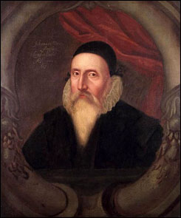
Matematico e astrologo inglese, nacque il 13 luglio 1527, a Londra, dove suo padre era, secondo Wood, un ricco viticoltore
Nel 1542 fu inviato al St John's College di Cambridge. Dopo cinque anni trascorsi in studi matematici e astronomici, si recò in Olanda, per visitare diversi eminenti matematici continentali
Dopo essere rimasto all'estero per quasi un anno, tornò a Cambridge, e fu eletto membro del Trinity College, poi primo eretto da re Enrico VIII

Slide 31
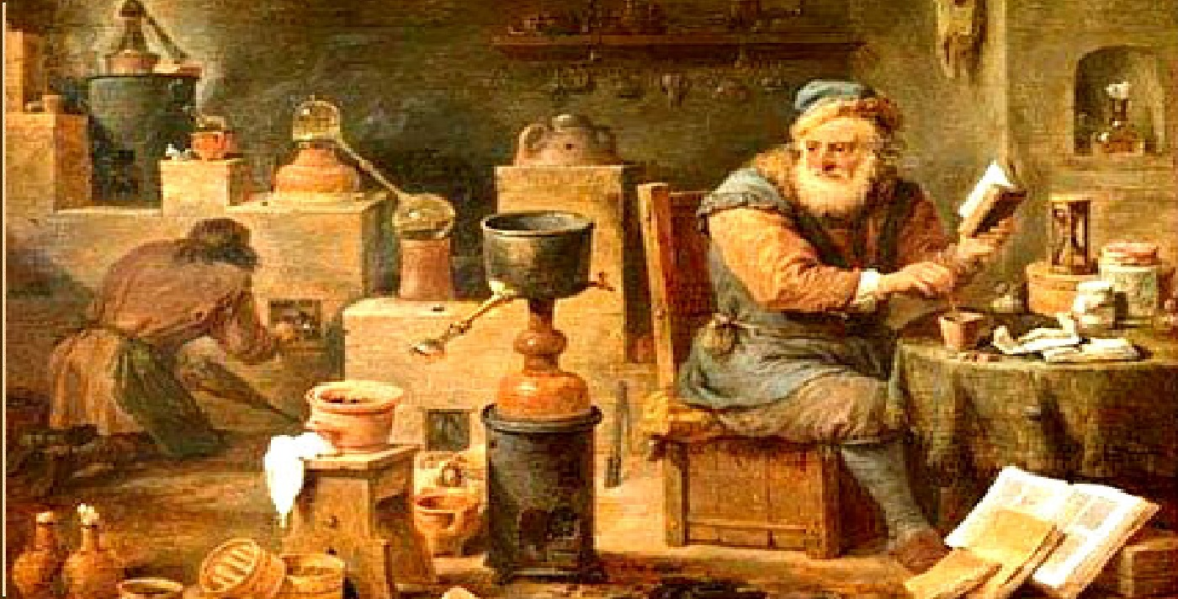
Alchimia Rinascimentale e il Metodo Scientifico
Come per la maggior parte delle discipline accademiche, la pratica dell'alchimia fu aiutata dall'invenzione di Gutenberg della stampa, nel 1440, insieme alla crescente tendenza delle persone e delle idee a migrare, permettendo alla conoscenza di diffondersi in tutta Europa e oltre. Gli archeologi hanno trovato manufatti alchemici in tutta Europa, mostrando la popolarità di questa proto-scienza, anche se il potenziale per le ricchezze offerte dalla trasmutazione dei metalli di base in oro probabilmente si trovava dietro la popolarità. Certamente, grandi menti come John Dee (1527–1608) hanno trascorso molto tempo in questa ricerca, spesso attirando il patrocinio di ricchi sponsor

Slide 32
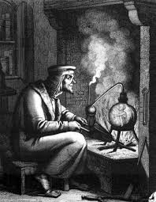
Alchimia Rinascimentale e il Metodo Scientifico
Molti alchimisti durante l'era rinascimentale hanno condotto esperimenti controllati e hanno usato tentativi ed errori per scoprire la natura delle sostanze, studiando come reagivano, interagivano e cambiavano in nuove condizioni. Gli alchimisti non solo gettarono le basi per la chimica, ma contribuirono al lato pratico della fisica, creando gas, solidi e liquidi che gli scienziati successivi hanno potuto studiare, influenzando direttamente i grandi fisici dell'Età dell'Illuminismo, dalla fine del XVII secolo in poi

Slide 33
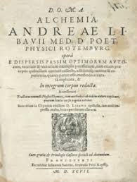
Alchimia Rinascimentale e il Metodo Scientifico
Per aggiungere a questo spostamento verso un rigoroso metodo scientifico, si può guardare i libri di testo prodotti al momento. Nella maggior parte dei casi, gli alchimisti della fine del XVI e dell'inizio del XVII secolo si tenevano ancora alla visione del mondo aristotelica, dove tutti i metalli derivavano dal mercurio e dallo zolfo. Per esempio, un libro di un chimico tedesco, Andreas Libau (c1550–1616) è stato molto approfondito e senza dubbio è stato un grande aiuto didattico, che riguarda la metodologia dettagliata, calcoli, e le istruzioni per la preparazione di composti, ma ha anche promosso questa vecchia idea, che sarebbe persistita fino a quando Boyle (1627-1691) distogliesse da questa

Slide 34
Alchimia e Chimica nel Rinascimento
PROGETTO ALCMAEON – UNIVERSITÀ SAPIENZA DI ROMA
GRAZIE PER LA VOSTRA ATTENZIONE!!!

